Slide 1
স্বাগতম

Slide 2
শিক্ষক পরিচিতি
মোহাম্মদ রফিকুল ইসলাম
প্রধান শিক্ষক
তাহের মাধ্যমিক বিদ্যালয়
ভেড়ামারা, কুষ্টিয়া
rafiqul990@gmail.com
rafiqul990@gmail.com

Slide 3
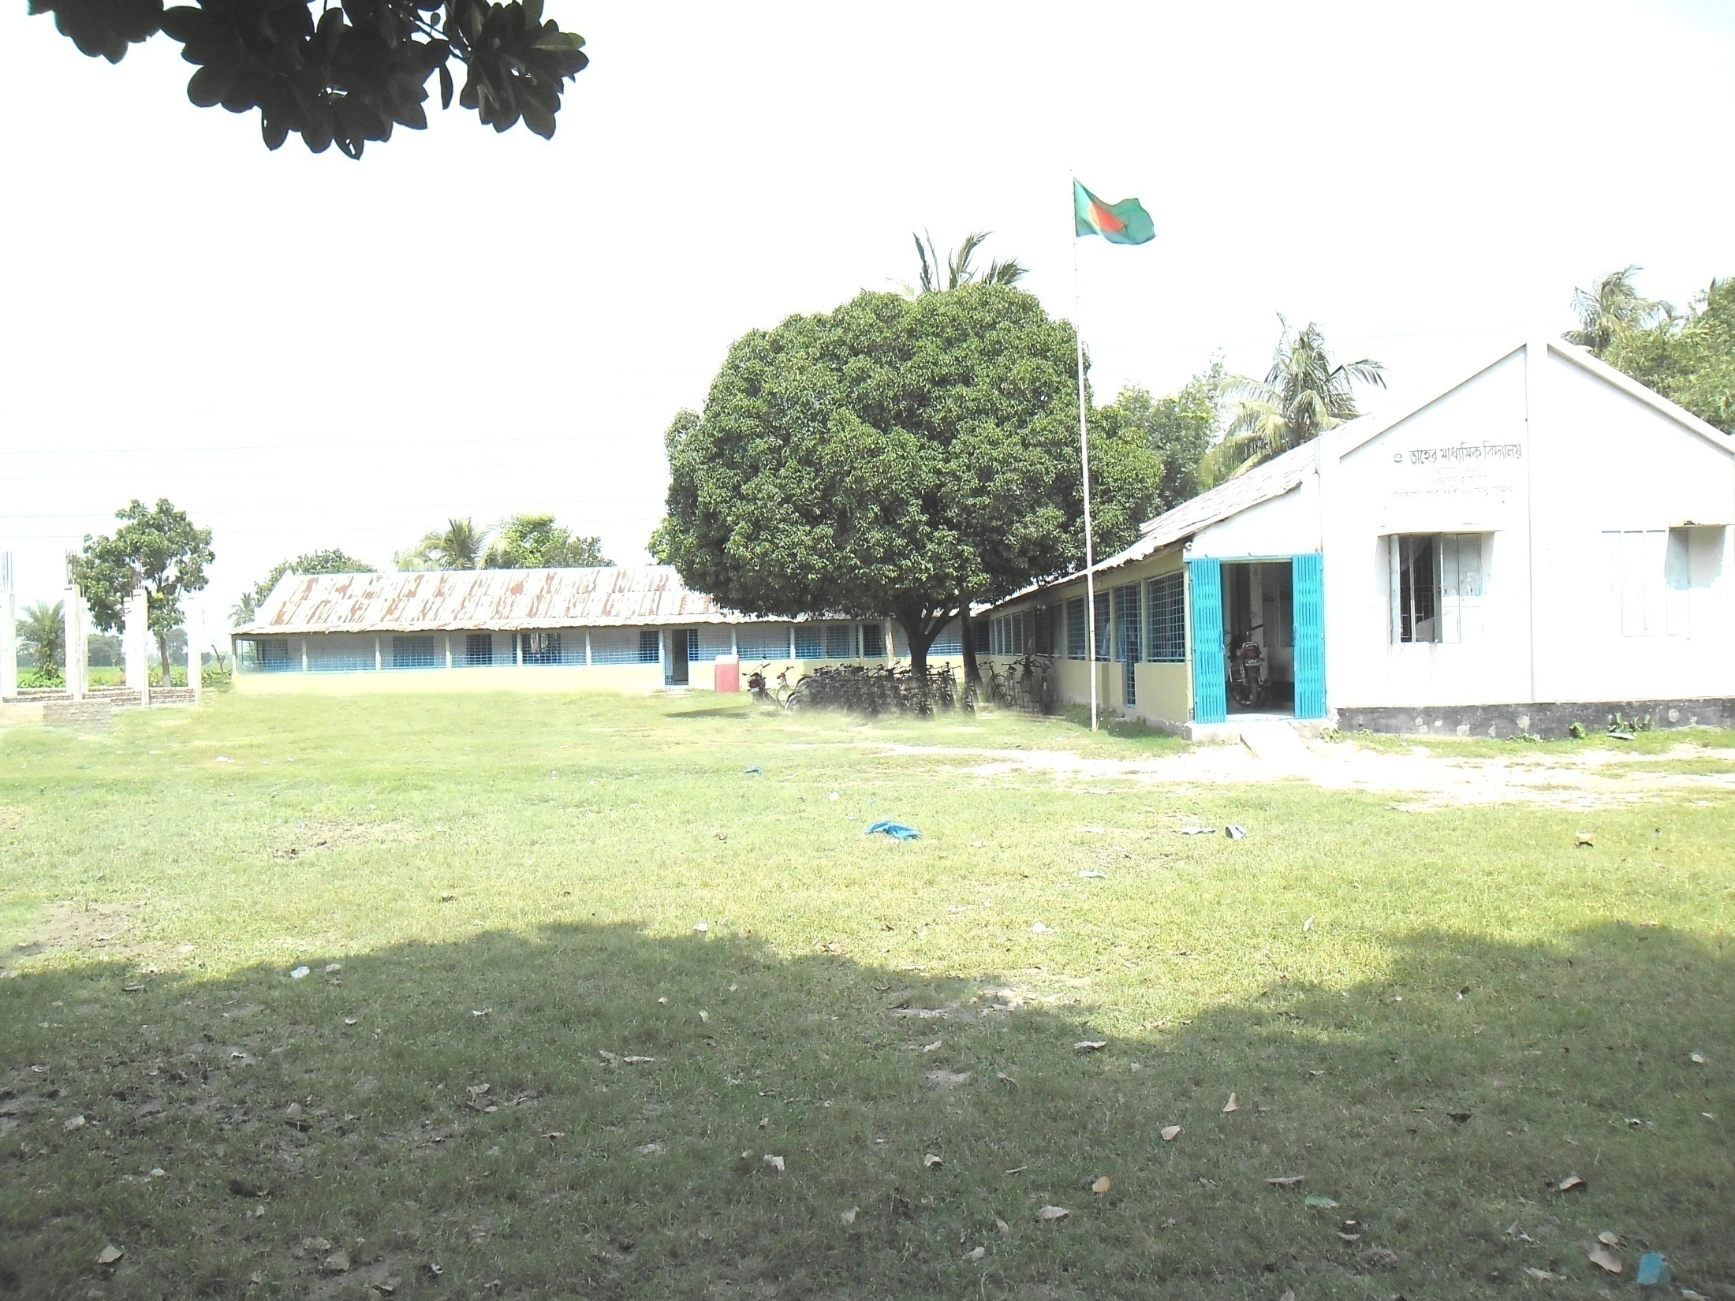
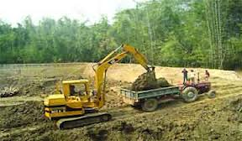
বিভিন্ন চিত্র
বিভিন্নবিভিন্ন চিত্র চিত্র

Slide 4
৬ষ্ঠ শ্রেণী
বিজ্ঞান(প্রথম অধ্যায়)
বৈজ্ঞানিক প্রক্রিয়া ও পরিমাপ
বিশেষ পাঠঃবৈজ্ঞানিক প্রক্রিয়ার ধাপ, মৌলিক ও যৌগিক একক, , আয়তন, পরিমাপ।

Slide 5
শিক্ষণ ফল
১. বৈজ্ঞানিক প্রক্রিয়া এবং পরীক্ষণ ব্যাখ্যা করতে পারবে।
২. বৈজ্ঞানিক প্রক্রিয়া ধাপসমুহ ব্যাখ্যা করতে পারবে।
৩. পরিমাপের প্রয়োজণীয়তা এবং এককের গুরুত্ব ব্যাখ্যা করতে পারবে।
৪. মৌলিক ও যৌগিক একক ব্যাখ্যা করতে পারবে।
৫ দৈর্ঘ্য, ভর ও সময় পরিমাপ করতে পাবে।
৬ বিভিন্ন আকারের কঠিন বস্তুর আয়তন পরিমাপ করতে পারবে।

Slide 6
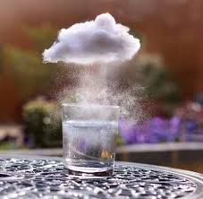
বিজ্ঞান কি?
কিভাবে বৃষ্টি হয় – তার চিত্র।
বিজ্ঞান এক ধরনের জ্ঞান। জ্ঞান হল কোন কিছু সর্ম্পকে তথ্য। তাহলে বিজ্ঞান কি সর্ম্পকে তথ্য? তোমরা প্রাথমিক বিজ্ঞানে জীব, জড়, পানি,বায়ু, মাটি, সর্ম্পকে জেনেছ। আরও জেনেছ প্রাকৃতিক বিভিন্ন ঘটনা। যেমন- কীভাবে বৃষ্টি হয়? কিভাবে একটি উদ্ভিদ খাদ্য তৈরী করে ইত্যাদি। সুতারং বিজ্ঞান হলো প্রকৃতি ও প্রাকৃতিক ঘটনা সর্ম্পকে জ্ঞান।

Slide 7
বৈজ্ঞানিক প্রক্রিয়ার ধাপ
প্রশ্ন/ সমস্যা নির্বাচন
বিদ্যমান তথ্য সংগ্রহ
সম্ভব্য ফলাফল
পরীক্ষণ ও পর্যবেক্ষণের পরিকল্পনা এবং উপাত্ত সংগ্রহের উপকরণ যেমন চেক লিস্ট তৈরী
পর্যবেক্ষণ ও উপাত্ত সংগ্রহ
প্রাপ্ত উপাত্ত বিশ্লেষণ
ফলাফল প্রকাশ
সম্ভাব্য ফলাফল গ্রহণ বা বর্জন

Slide 8
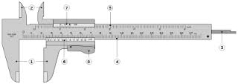
বৈজ্ঞানিক পরিমাপের বিভিন্ন চিত্র

Slide 9
মৌলিক ও যৌগিক একক
আমরা যাকে পরিমাপ করি, তাকে সাধারণত রাশি বলে থাকি।টেবিলের দৈর্ঘ্য পরিমা করার সময় দৈর্ঘ্য হলো একটি রাশি। আবার উচ্চতা পরিমাপ করার সময় উচ্চতাও একটি রাশি । দৈর্ঘ্যের এক্ককের মাধ্যমে কোন একটি বস্তুর সরাসরি পরিমাপ করা যায়। এখানে দৈর্ঘ্যর এককটি নিজেই স্বয়ংসম্পুর্ণ। এই একক হলো মেৌলিক একক।
অন্যদিকে কোন কোন রাশিকে পরিমাপ করার ক্ষেত্রে কেবল একটি একক দ্বারা এর পরিমাপকে প্রকাশ করা যায় না। যেমন- একটি শ্রেণীকক্ষের ক্ষেত্র ফল পমিাপের ক্ষেত্রে দুটি এককের গুণফলের ওপর নির্ভর করতে হবে। এছাড়া আয়তনের ক্ষেত্রে তিনটি এককের গুণফল দরকার। এই সব ক্ষেত্রে দুই বা ততোধিক এককের সমন্বয় দরকার এই সমন্বিত এককই হলো যৌগিক একক। যেমন ক্ষেত্রফরলর একক হলো দৈর্ঘ্য ও প্রস্থের এককের গুনফল। অনুরুপ ভাবে আয়তনের একক হলো কোন বস্তুর দৈর্ঘ্য, প্রস্থ ও উচ্চতার এককের গুণফল।

Slide 10
দৈর্ঘ্যের এককের গুণিতক ও ভগ্নাংশ
১ কিলো মিটার = ১০০০ মিটার
১ মিটার = ১০০ সেন্টিমিটার
১ সেন্টিমিটার = ১০ মিলি মিটার

Slide 11
ভরের একক
১ মেট্রিক টন = ১০ কুইন্টাল
১ কুইন্টাল = ১০০ কিলোগ্রাম
১ কিলো গ্রাম= ১০০০ গ্রাম
১ গ্রাম = ১০০০ মিলি গ্রাম

Slide 12
সময়ের একক
১ দিন = ২৪ ঘন্টা
১ ঘন্টা = ৬০ মিনিট
১ মিনিট = ৬০ সেকেন্ড

Slide 13
আয়তন ও পরিমাপ
আয়তন = ক্ষেত্রফল X উচ্চতা
= দৈর্ঘ্য X প্রস্থ X উচ্চতা

Slide 14
বাড়ির কাজ
মৌলিক একক কি?
প্রতিটি কাজে সঠিক পরিমাপ প্রয়োজন কেন?
একটি ক্ষেত্রের দৈর্ঘ্য ৫মিটার ও প্রস্থ ৪ মিটার হলে এর ক্ষেত্রফল কত ?

Slide 15
আগামীতে দেখা হবে।
আগামীতে দেখা হবে।

